Slide 1
Bude to fungovat?
Janir Killman

Slide 2
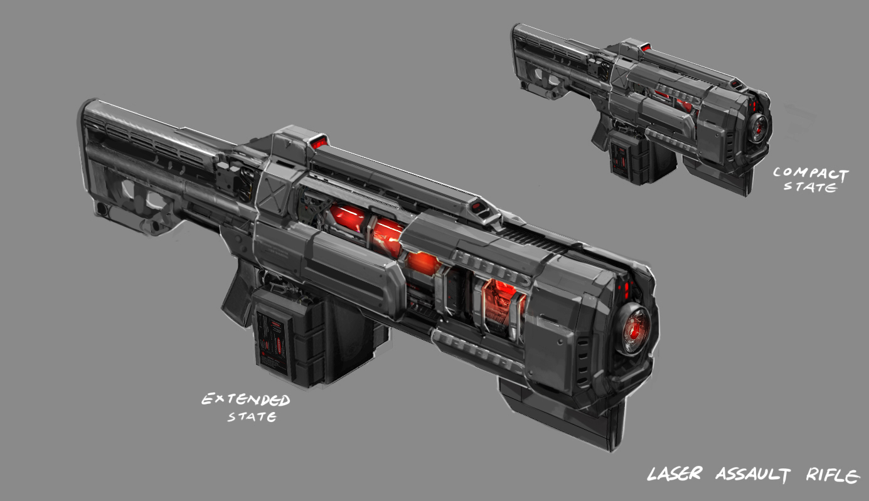
Laserová puška
Kdy?
Praktičnost?

Slide 3
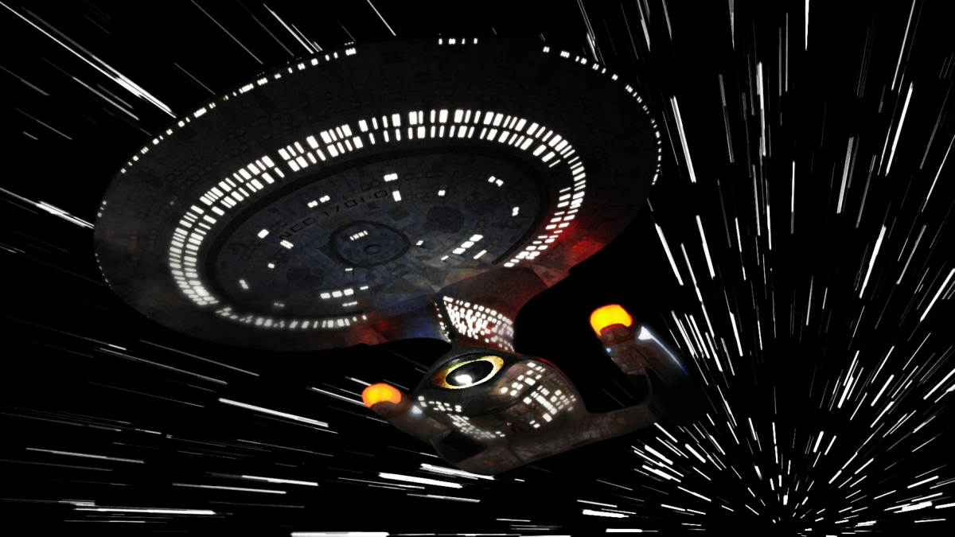
Nadsvětelný pohon
Proveditelnost?
Forma?
Kdy?

Slide 4

Sebeuvědomující si AI
Lze toho dosáhnout?
Měly bychom?
Co by to znamenalo?

Slide 5
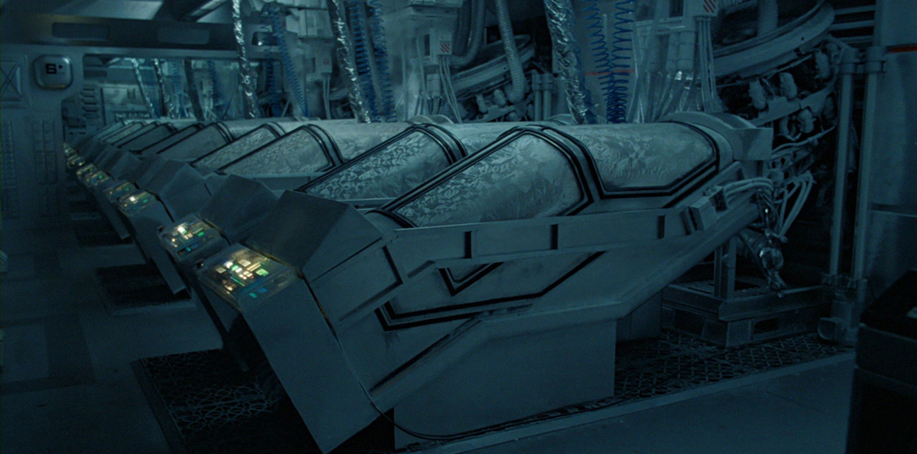
Cryogenická stáze
Funkčnost?
Použití?

Slide 6
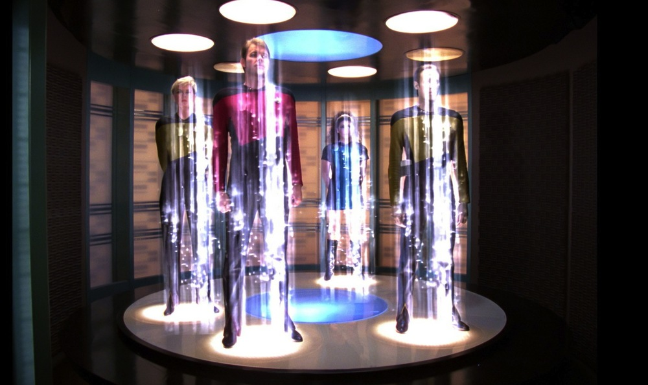
Transportér
Proveditelnost?
Spolehlivost?
Implikace?

Slide 7
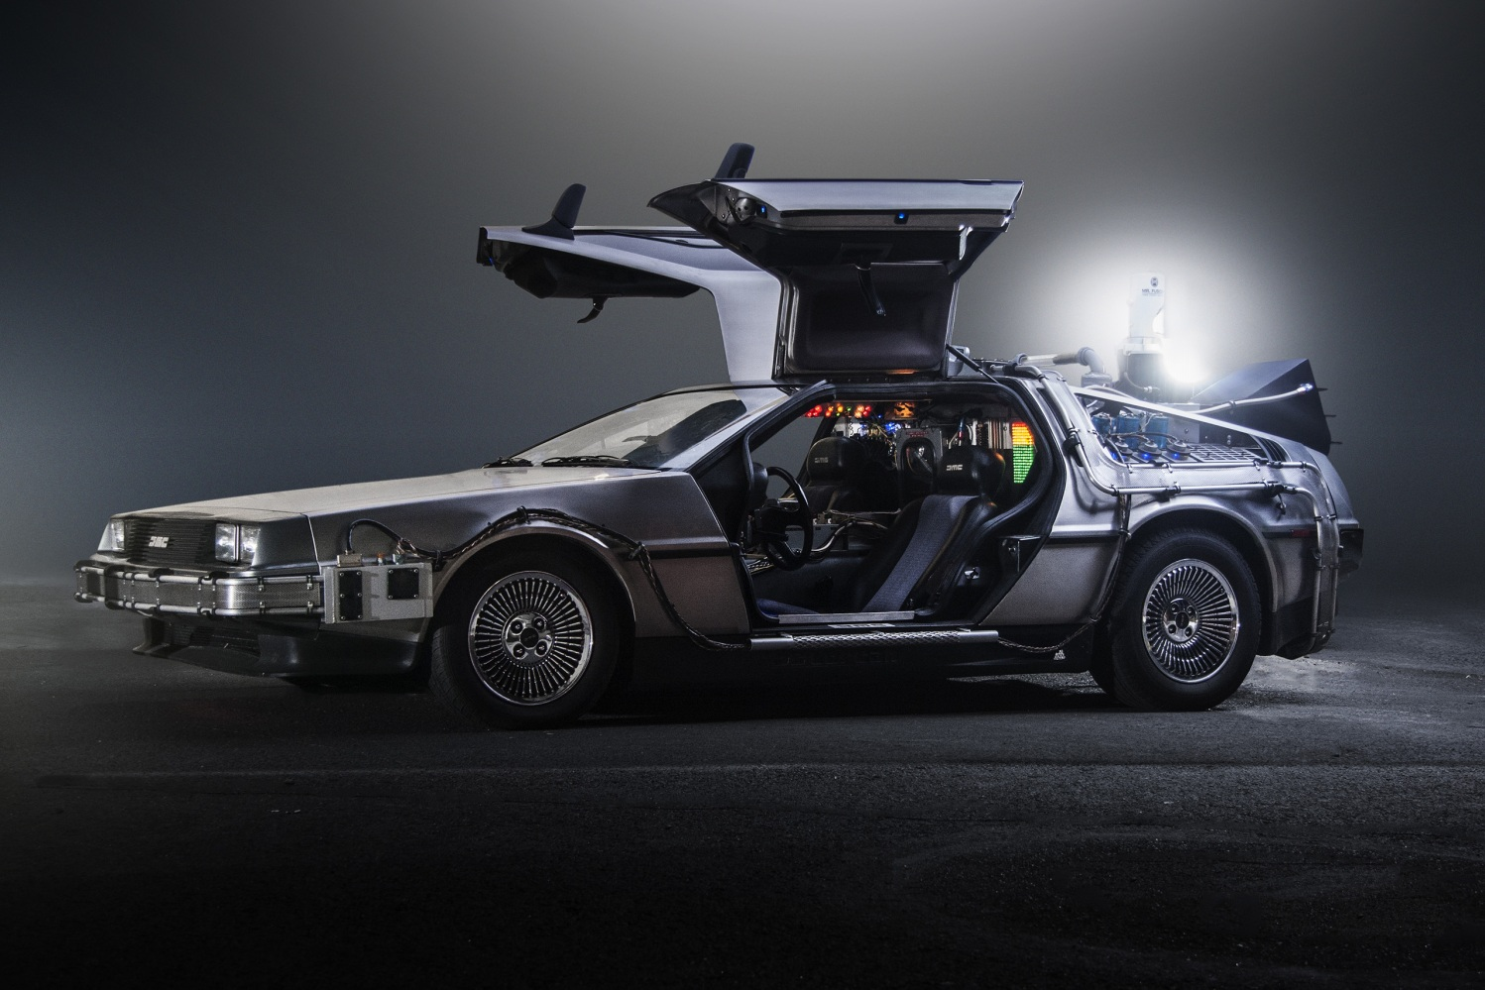
Stroj času
Možnost?
Omezení?
Rizika?

Slide 8
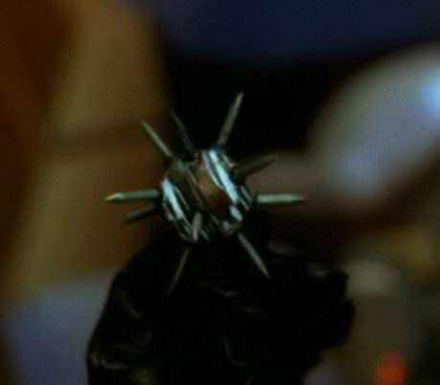
Myšlenková sonda
Za jak dlouho?
Použití?

Slide 9
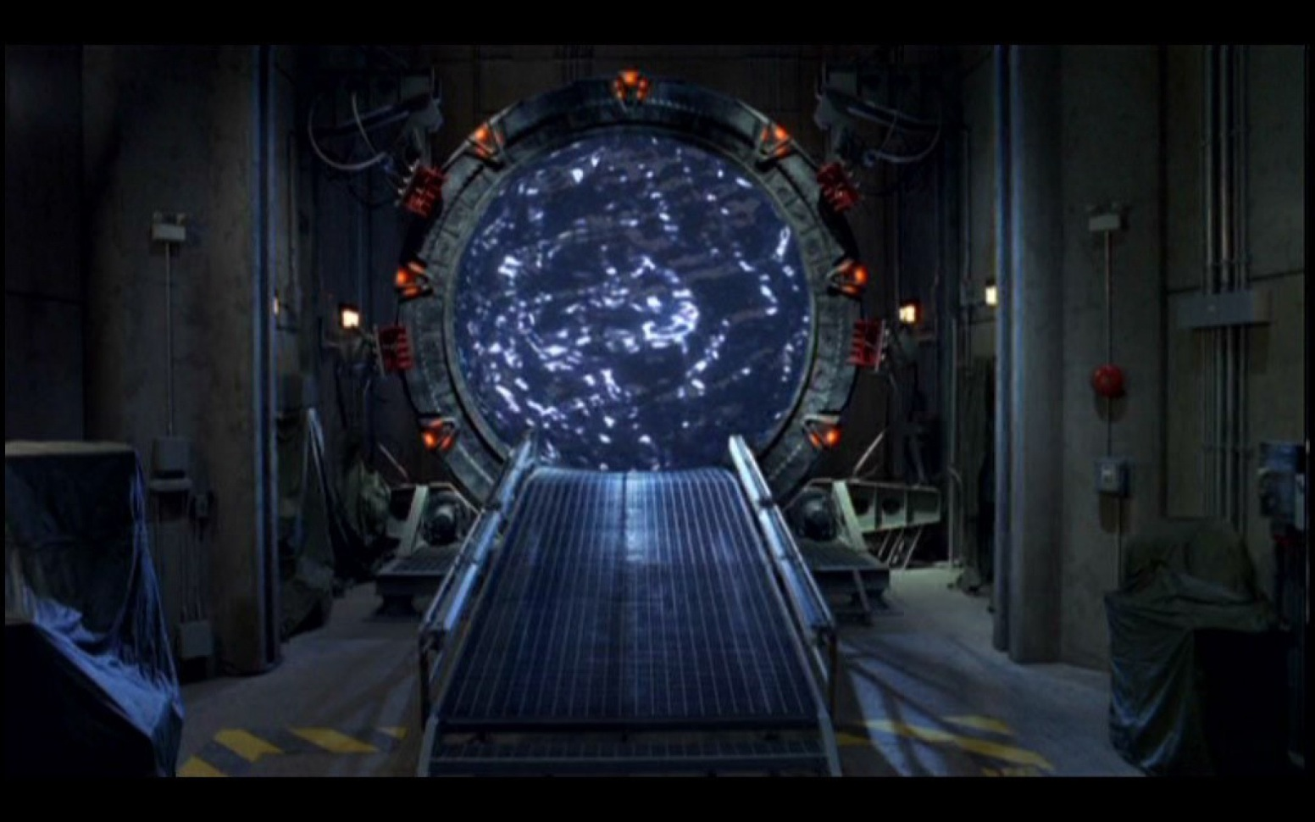
Umělé červí díry
Proveditelnost?
Použitelnost?

Slide 10
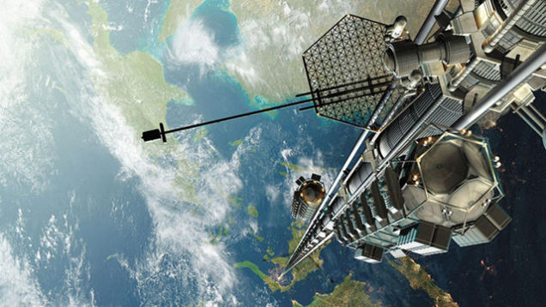
Orbitální výtah
Praktičnost?
Bezpečnost?

Slide 11
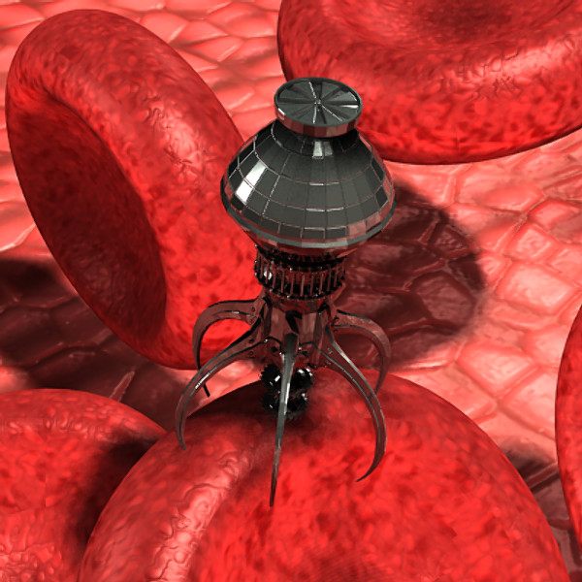
Nanoboti
Funkčnost?
Použití?
Rizika?

Slide 12
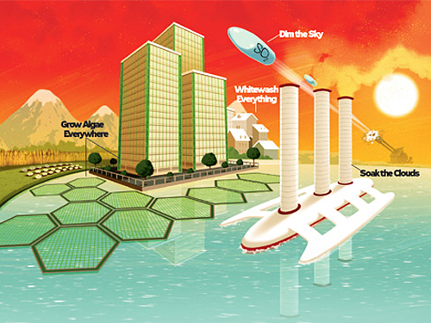
Řízení počasí
Náročnost?

